Slide 1
Estructura de la palabra.
ATERRIZAJE
Estupendamente
PELI + ROJO
NIÑO
Clases de palabras por formación.
ROS- AL- EDA
VERDINEGRO

Slide 2
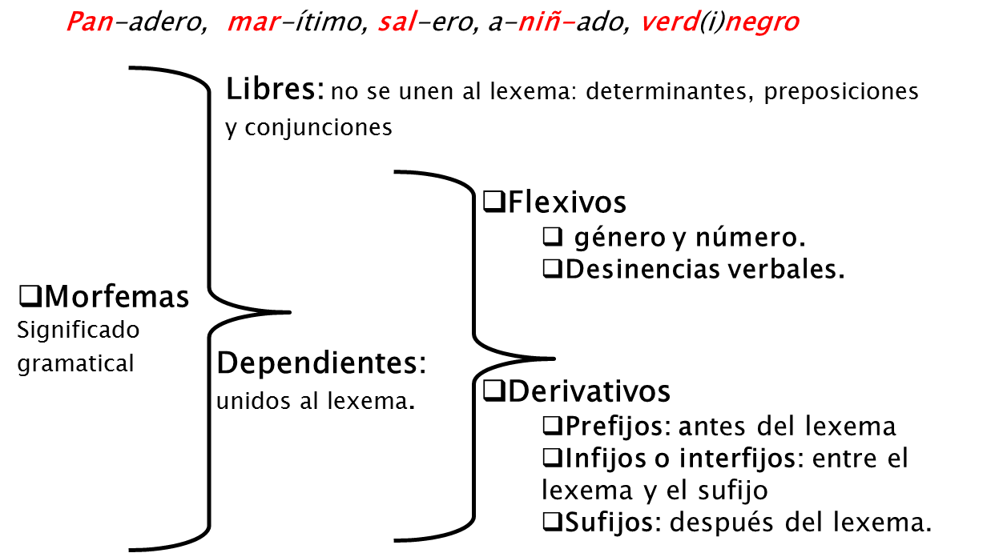
Lexemas: raíz de la palabra. Significado del diccionario.

Slide 3
PALABRA
LEXEMA + MORFEMAS
DEPENDIENTES
(se unen al lexema)
MORFEMAS DERIVATIVOS
MORFEMAS FLEXIVOS
PREFIJO
INFIJO (INTERFIJO)
SUFIJO
GÉNERO Y NÚMERO
DESINENCIAS VERBALES

Slide 4
LEXEMAS
RAÍZ DE LA PALABRA, APORTAN EL SIGNIFICADO LÉXICO. ES LA PARTE QUE SE REPITE AL CREAR NUEVAS PALABRAS
PERR-
Raíz de la palabra
MAR-
CABALL-
SON-
AÑADIMOS
MORFEMAS
DERIVATIVOS
FLEXIVOS
MAR-IN-ER-O
MAR-IT-IM-O
CABALL-ER-O
CABALL-ER-IZA
SON-IDO
RE-SON-AR
SUPER-SON-IC-O
PERR –AZ-O
PERR-O /A
PERR- ERA
PERR-ERÍA
EM-PERR –AR-SE

Slide 5
MORFEMAS DERIVATIVOS
SE UTILIZAN PARA FORMAR NUEVAS PALABRAS
DES- CORCHAR
SUB- TERRÁNEO
IN- MORAL
BI- SÍLABO
PREFIJOS: SE COLOCAN DELANTE DEL LEXEMA
GOT – ER- ÓN
PUEBL –EC- ITO
FRI –AL –DAD
CAFÉ –L- ITO
AZUQU –IT-AR
INFIJOS: ENTRE EL LEXEMA Y EL SUFIJO
SUFIJOS: DESPUÉS DEL LEXEMA O DEL INFIJO
(ALGUNAS PALABRAS TIENEN MÁS DE UN SUFIJO)
ATERRIZ- AJE
INVARI- ABLE-MENTE
SALUD -ABLE
VEGET- AL
MARAVILL- OS -O

Slide 6
¿ESTAS PALABRAS TIENEN UN INFIJO Y UN SUFIJO O DOS SUFIJOS?
MAR -ÍT- IM-O SALUD –ABLE- MENTE
BLANQU-EC-IN-A URBAN- IDAD
DENT -ELL- ADA REGENER- ACION- ISMO
¿ Y ESTAS?
JUG-ARR-ETA - PEÑ-ASC-AL- CURS-IL-ADA – NOV-AT-ADA- FONT-AN-ER-O-
CANCION-ER-IL- VOLT-ER-ETA- CABALL-ER-ESC-O- COP-ICH-UELA- PUÑ-AL- ADA
(si eliminamos el último sufijo y lo que nos queda es una palabra, se trata de dos sufijos; si lo que queda no lo reconocemos como palabra, se trata de un infijo y un sufijo: peña-peñasco-peñascal

Slide 7
MORFEMAS FLEXIVOS
(Marcas que señalan el género y el número de nombres y adjetivos y las desinencias verbales)
Género: masculino: /-o /-e
femenino: -a
Número: -s/ -es
Detrás del lexema o detrás del sufijo.
Desinencias verbales
Tiempo, modo, aspecto.
Persona y número.
Caballeros –o // niñ- a // mapa-s
Cant-á-ba-mos // cant-o //cant-a-ría-mos
Invencible-s // saleros-a-s // amoral-es

Slide 8
Analizamos palabras
Pensamos en palabras que tengan el mismo lexema (¡cuidado, a veces el lexema sufre cambios) (casa, caserío, casita, casero… (cas- lexema). Deben tener relación de significado.
Separamos los morfemas derivativos y los flexivos.
Indicamos la categoría gramatical de la palabra y su clase por la forma
TEMEROSA: Adjetivo calificativo de dos terminaciones. Formado por el lexema: TEM(ER), el morfema derivativo sufijo –os-y el morfema flexivo de género: -a- Palabra derivada.
MUCHACHOS: Sustantivo común y concreto. Formado por el lexema MUCHACH- y los morfemas flexivos de género y número: -o y –s . Palabra simple.
NEGRURA: sustantivo común y abstracto. Formado por el lexema NEGR- y el morfema derivativo sufijo –ura. Palabra derivada.
LIGEREZA: sustantivo común y abstracto. formado por el lexema: LIGER- y el morfema derivativo sufijo: -eza. Palabra derivada-
APESADUMBRADOS: adjetivo calificativo de dos terminaciones. formado por el lexema: -PESADUMBR-, el morfema derivativo prefijo: a-, el morfema derivativo sufijo: -ad- y los morfemas flexivos de género y número : -a y -s

Slide 9
Clases de palabras por formación-1
SIMPLES: Lexema: mar, sol, chocolate, silla, mapa,
Lexema + morfemas flexivos: niñ-o-s, leon-es, cant-ábamos
DERIVADAS: Lexema + sufijo: niñ-era, dese-able, cas-eta,ros-al-eda
Prefijo + lexema: a-moral, im-puro,
Prefijo + lexema + sufijo: in-venc-ible,
in-dese-able-mente
bi-partid-ismo

Slide 10
Clases de palabras por formación-2
lexema+lexema
rasca+cielos, saca+corchos, verdinegro
COMPUESTAS
lexema +lexema+lexema +…
haz-me-rreír, corre-ve-y-di-le
morfema libre + morfema libre
por+que, si+no, aun+que
PREFIJO + LEXEMA +SUFIJO
a- terr-iz-aje, re-blande-ecer, des-alm-ado
PARASINTÉTICAS LEXEMA + LEXEMA +SUFIJO
siete-mes-ino, veinte-añ- ero, mil-eur-ista.

Slide 11
Familias de palabras
Conjuntos de palabras con el mismo lexema al que se les añade distintos morfemas
CAS-
Casa, casita, caserón, casero, caserío,
FLOR-
Flor, florista, florero, floreado, florecer, aflorar…
CAFÉ-
Café, cafelito, cafetera, cafetal, descafeinado…
DORM-
Dormir, dormilón, duermevela, adormecer, durmiente

